Slide 1
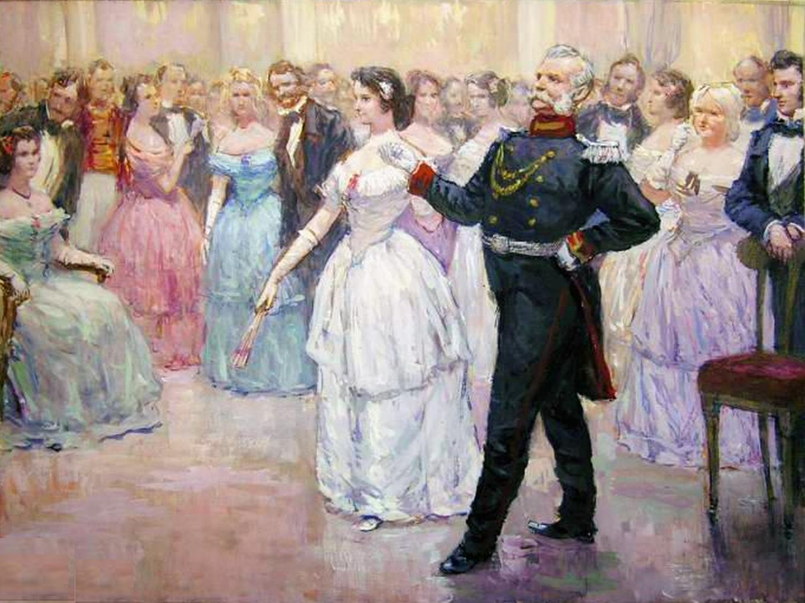
Лев Николаевич Толстой «После бала»

Slide 2
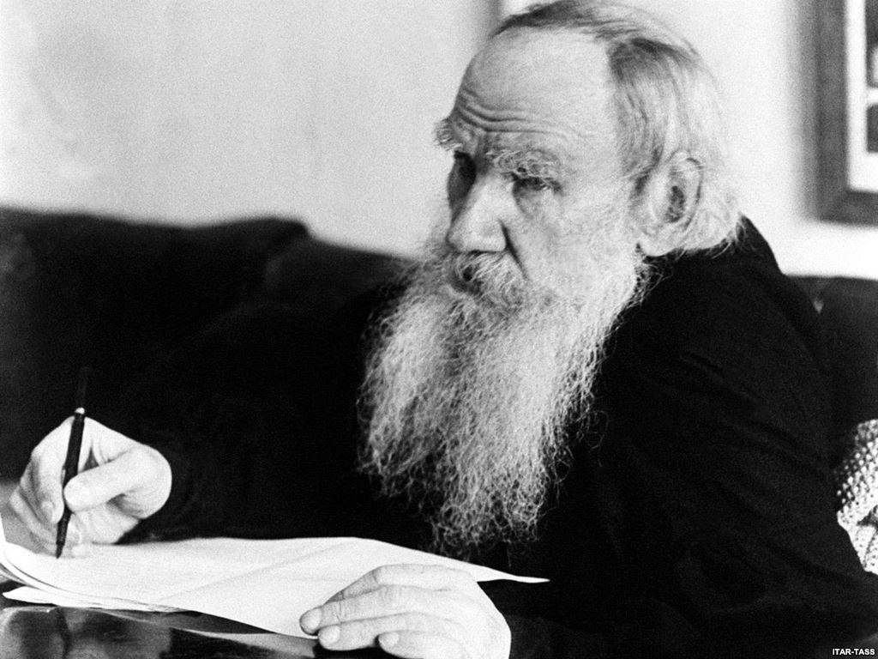

Slide 4
Идея произведения

Slide 5
Главный герой произведения как отражение авторской идеи

Slide 6
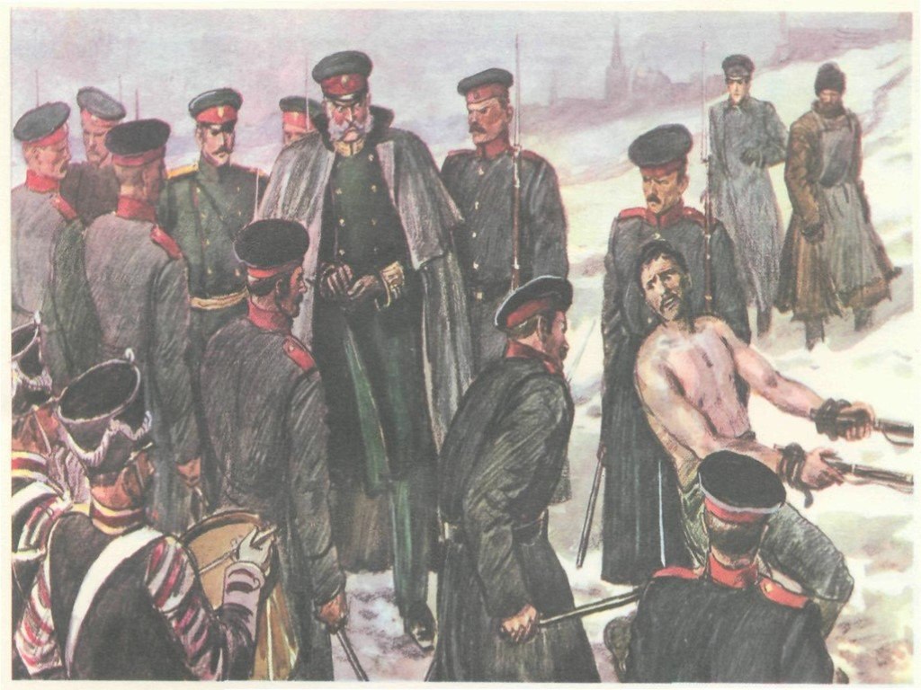

Slide 7
